Slide 1
H5方向基础课
第十九章 Bootstrap概述

Slide 2
响应式布局
响应式布局是Ethan Marcotte在2010年5月份提出的一个概念，简而言之，就是一个网站能够兼容多个终端——而不是为每个终端做一个特定的版本。这个概念是为解决移动互联网浏览而诞生的。

Slide 3
Bootstrap
Bootstrap是在2011年，由twitter的“一小撮”工程师为了提高他们内部的分析和管理能力，用业余时间为他们的产品构建的一套易用、优雅、灵活、可扩展的前端工具集。
简单灵活可用于架构流行的用户界面和交互接口的Html，css，js工具集
响应式
基于Html5和Css3

Slide 4
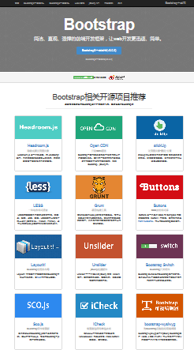
Bootstrap
优势 - 响应式设计 - 友好的学习曲线 - 卓越的兼容性 - 12列格网 - 样式向导文档 - 自定义JQuery插件 - 完整的类库 - 基于Less - ...

Slide 5
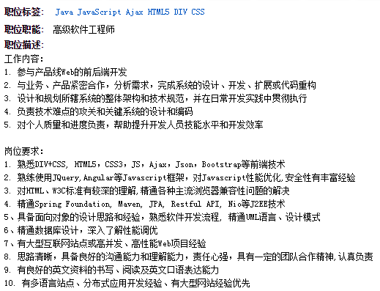
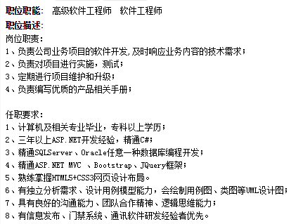
Bootstrap
就业前景

Slide 6
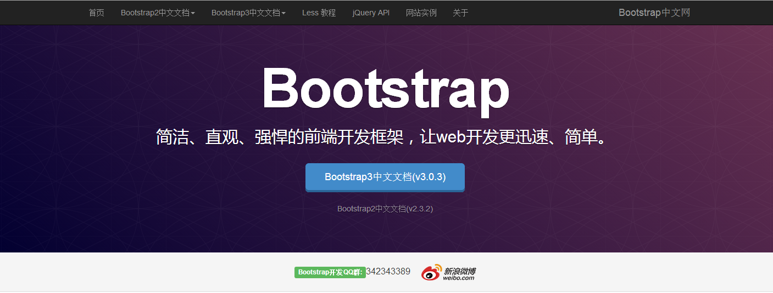
Bootstrap
中文网：http://www.bootcss.com/

Slide 7
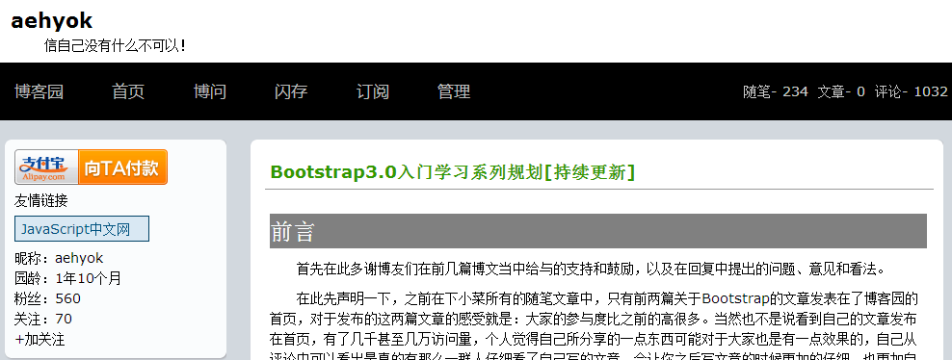
Bootstrap
学习Blog：http://www.cnblogs.com/aehyok/p/3404867.html

Slide 8
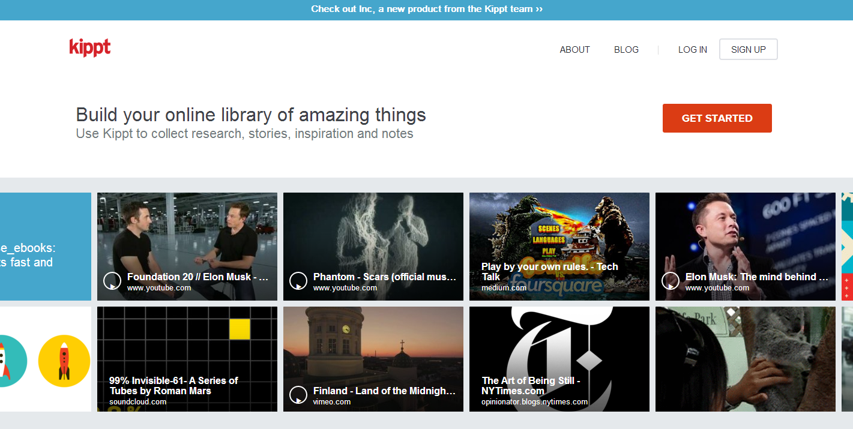
Bootstrap
https://kippt.com/

Slide 9
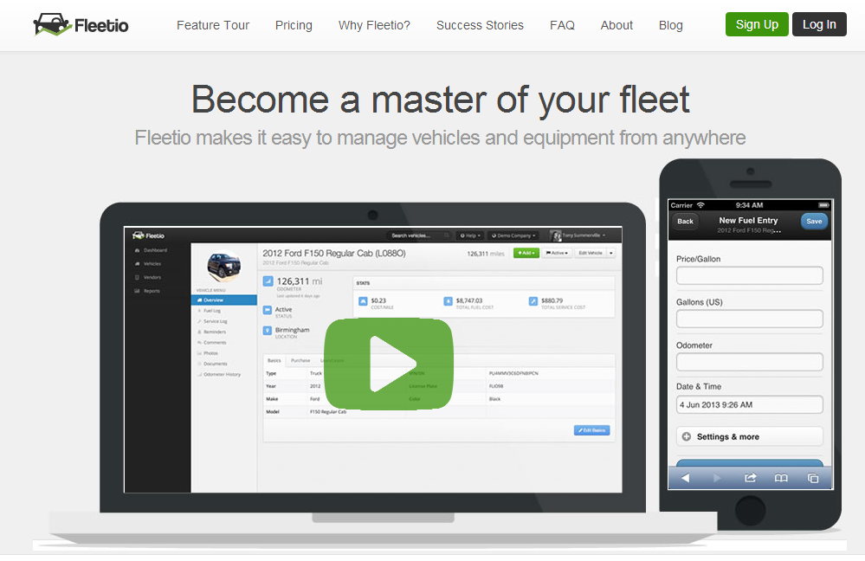
Bootstrap
http://www.fleetio.com/

Slide 10
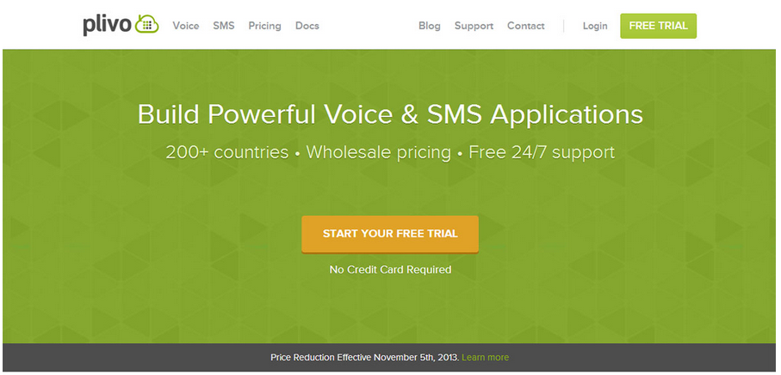
Bootstrap
http://plivo.com/

Slide 11
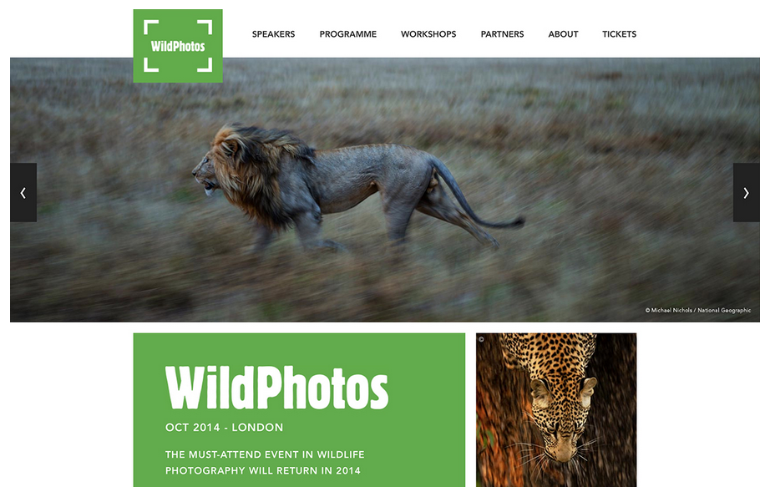
Bootstrap
http://expo.bootcss.com/wildphotos/

Slide 12
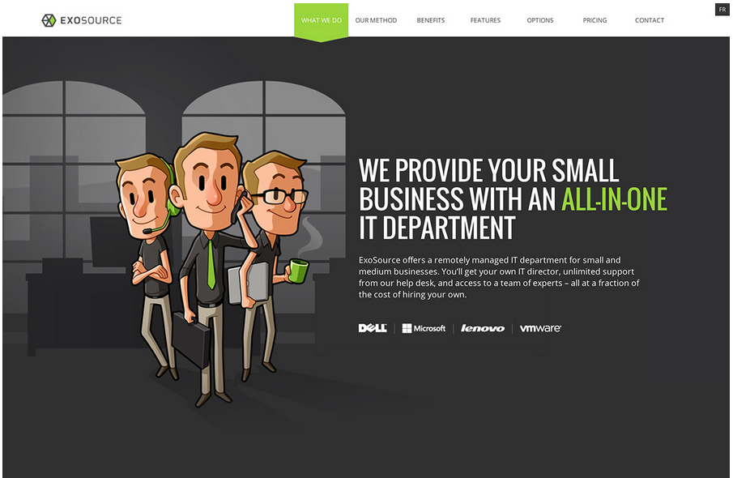
Bootstrap
http://expo.bootcss.com/exosource/

Slide 13
Bootstrap
Bootstrap基础
栅格系统
Css
组件
Js插件
定制

Slide 14

小节标题
栅格系统
响应式、移动设备优先的流式栅格系统。
基本CSS样式
常见的HTML元素--如排版、代码、表格、表单、和按钮的样式。
组件
常见界面组件--如标签、pill、导航、警告、页面标题的基本样式。
JavaScript插件
和组件类似，这些Javascript插件用来实现提示(tooltip)、弹出框(popover)、模态对话框(modal)等具有交互性的组件。
A
包含内容
Notes:
14

Slide 15
THANKYOU

